Slide 1







2023春夏学期学生注册登录流程
导入选课版
教学运行服务部
2023.2.20

Slide 2




目录
2
导入选课
具体操作演示
1
3
导入选课
注册登录流程
常见问题

Slide 3

导入选课注册登录流程——APP
名单已导入
1、验证“姓氏”首字
2、绑定手机号
3、修改初始密码
新生
学号登录
1、选择学校
2、输入学号 3、初始密码123456
确认课程
导入选课
1、提示“去注册” 2、注册手机号
3、大学生身份认证
当名单导入后
账号退出重新登录
名单未导入
APP
名单已导入
老生
手机号登录
手机号+密码
学校+学号+密码
确认课程
学号登录
名单未导入
无课程 等待导入
名单导入后

Slide 4
导入选课注册登录流程——PC
名单已导入
1、验证“姓氏”首字
2、绑定手机号
3、修改初始密码
新生
学号登录
1、选择学校
2、输入学号 3、初始密码123456
确认课程
导入选课
1、填写真实姓名
2、绑定手机号
3、修改初始密码
等待导入
名单未导入
名单导入后
PC
名单已导入
老生
手机号登录
手机号+密码
学校+学号+密码
确认课程
学号登录
名单未导入
无课程 等待导入
名单导入后

Slide 5
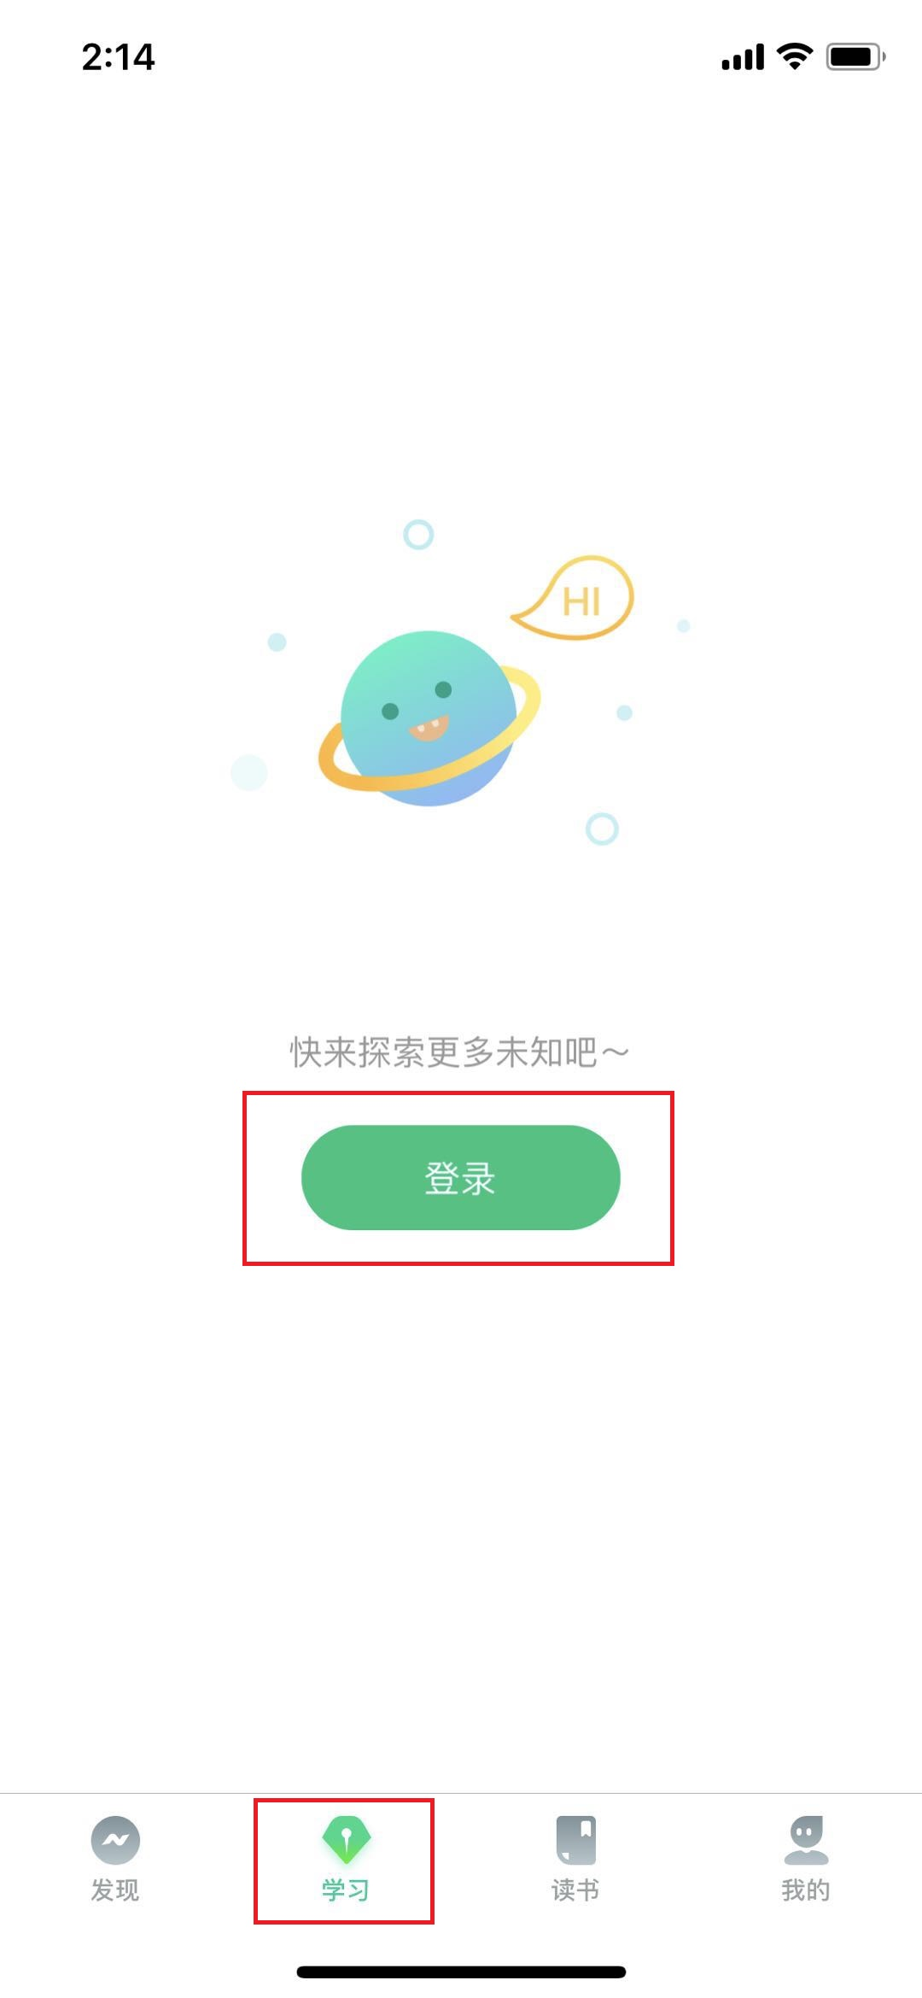
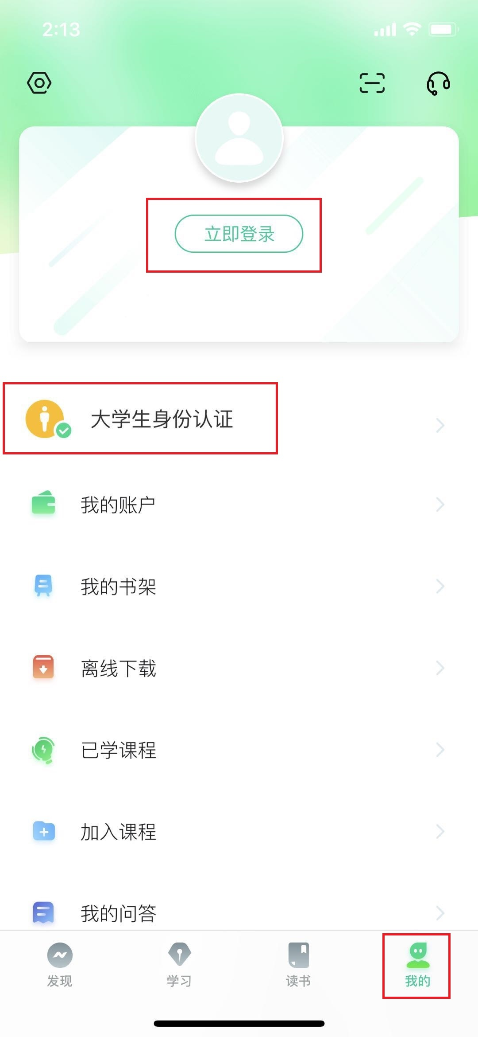
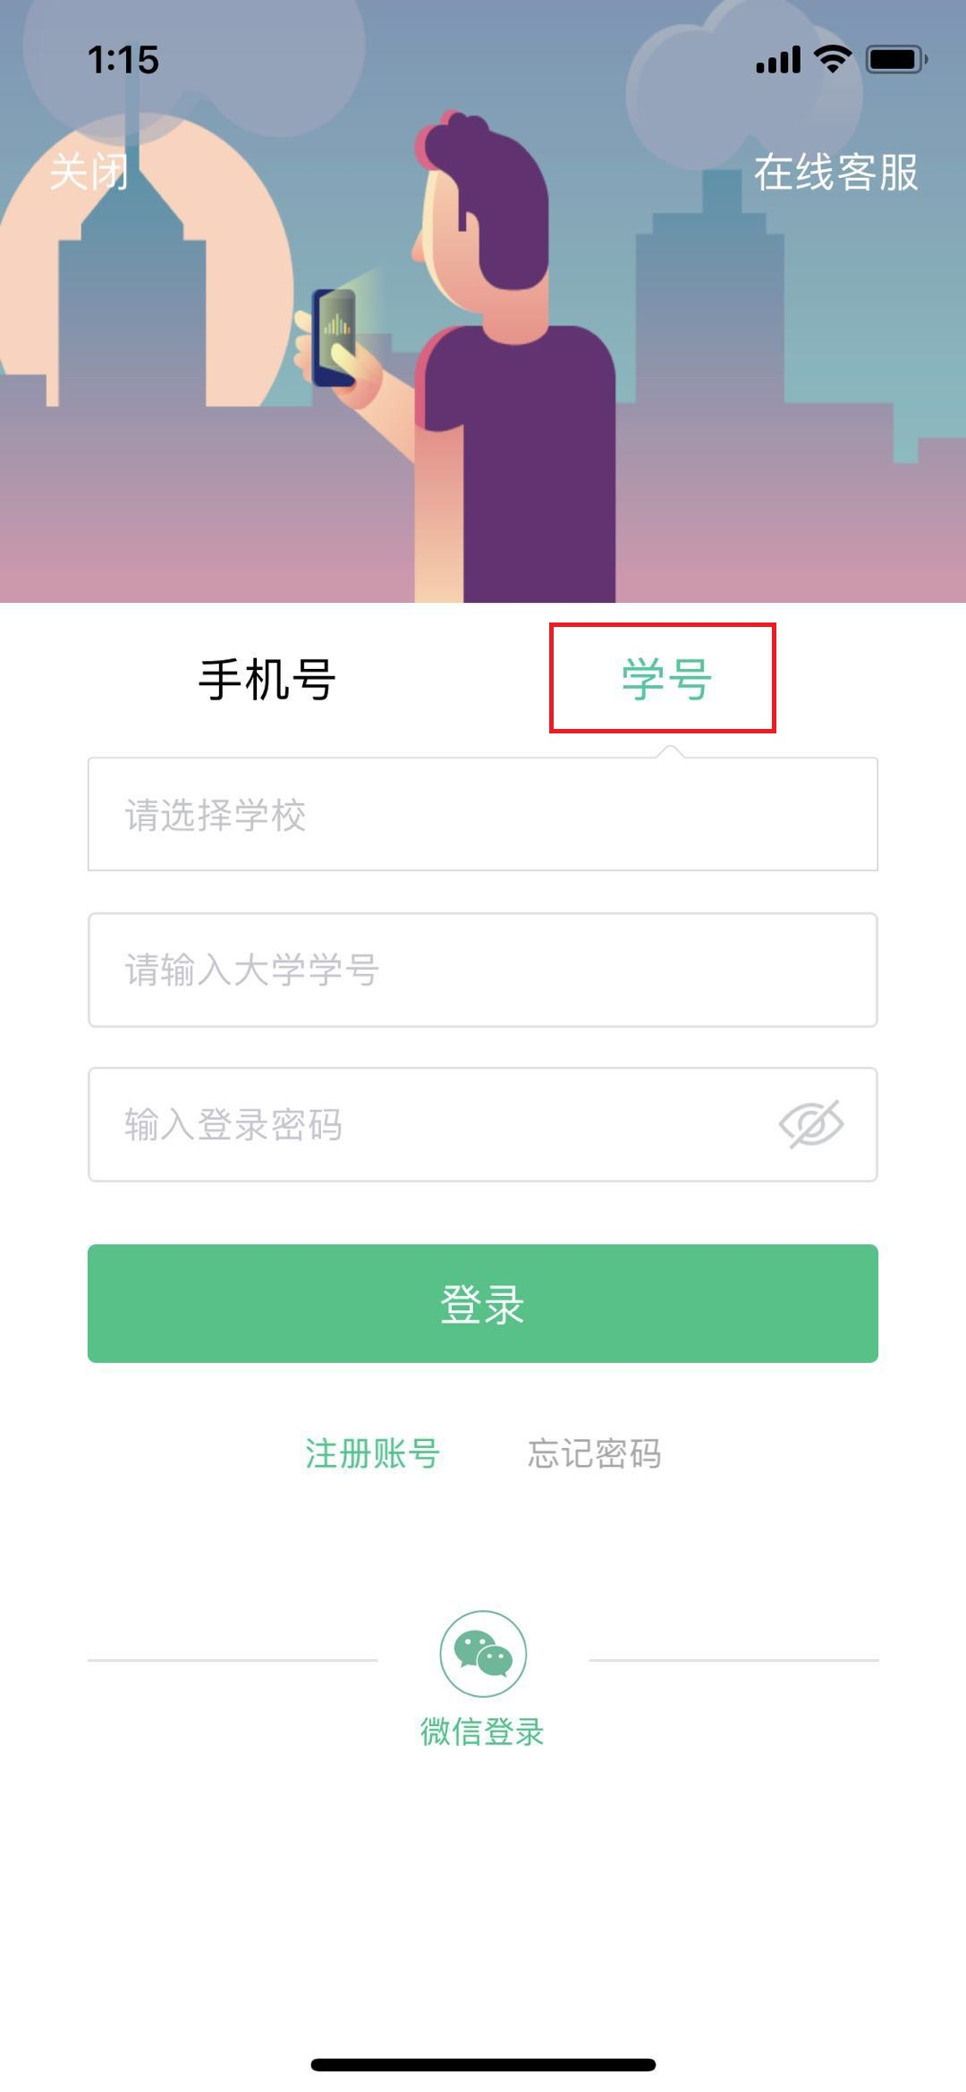
导入选课具体操作演示——APP
新生
未登录状态
或
初始密码
123456

Slide 6
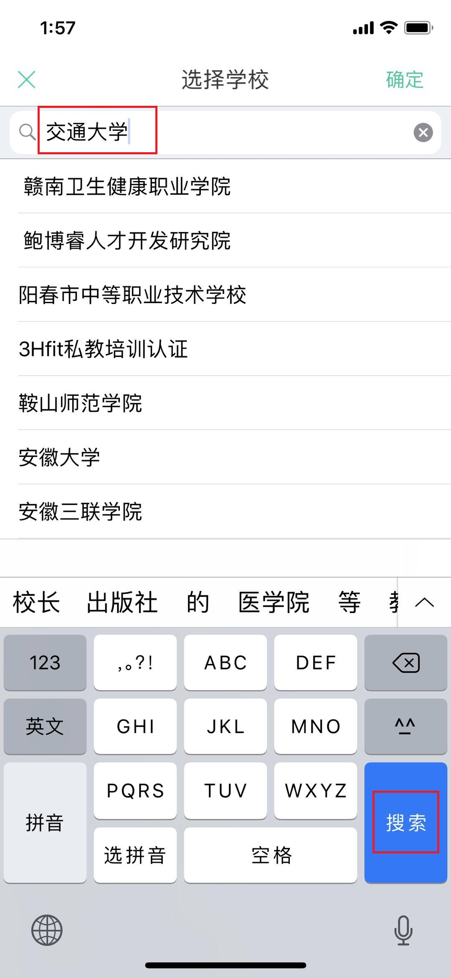
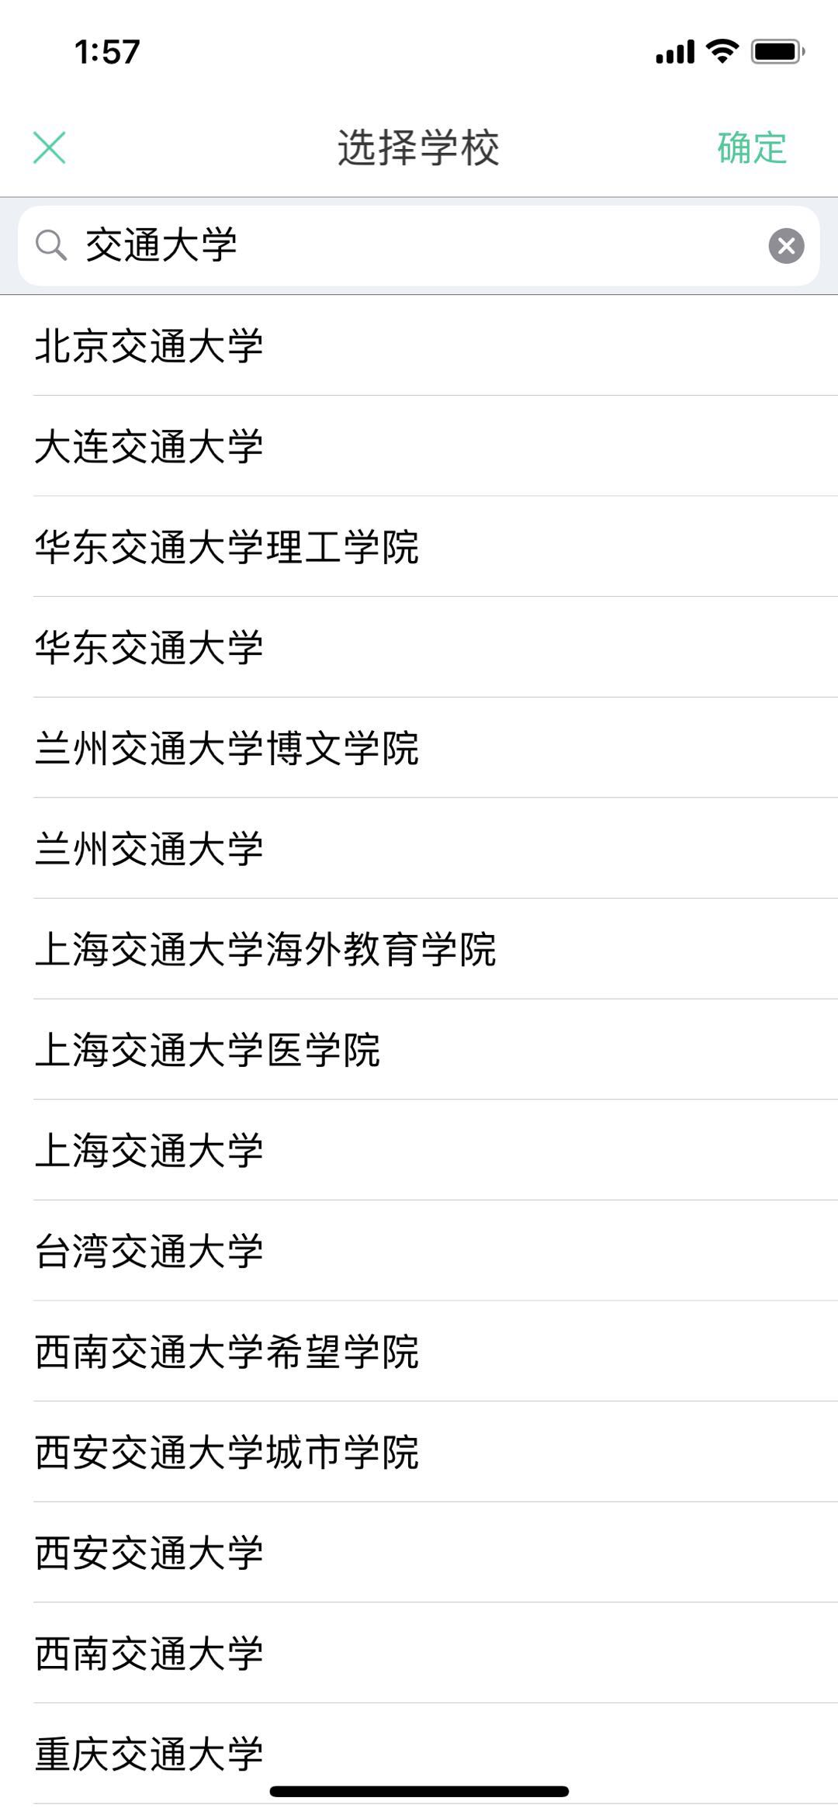
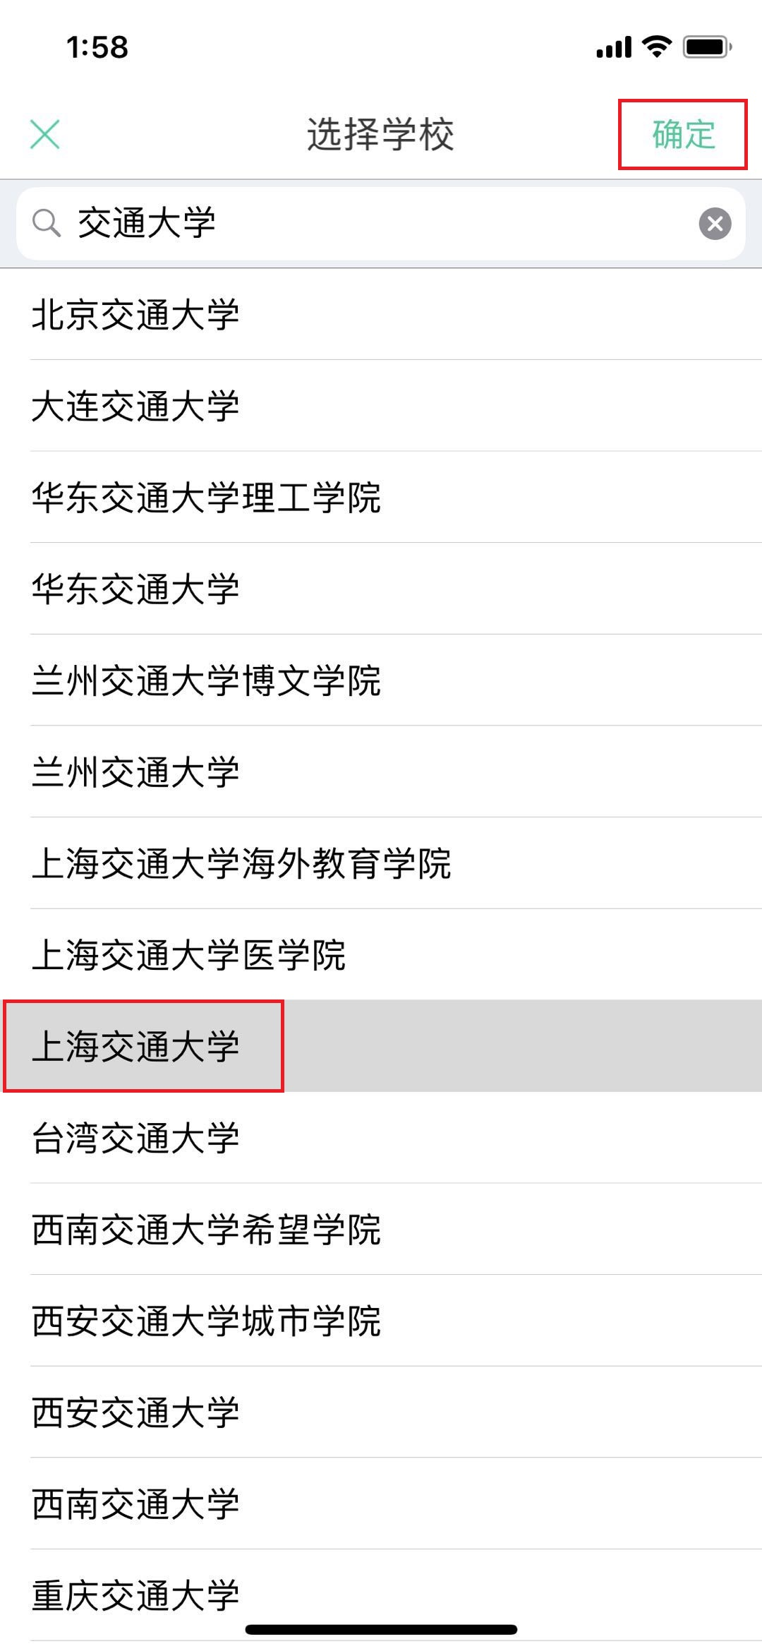

导入选课具体操作演示——APP

Slide 7
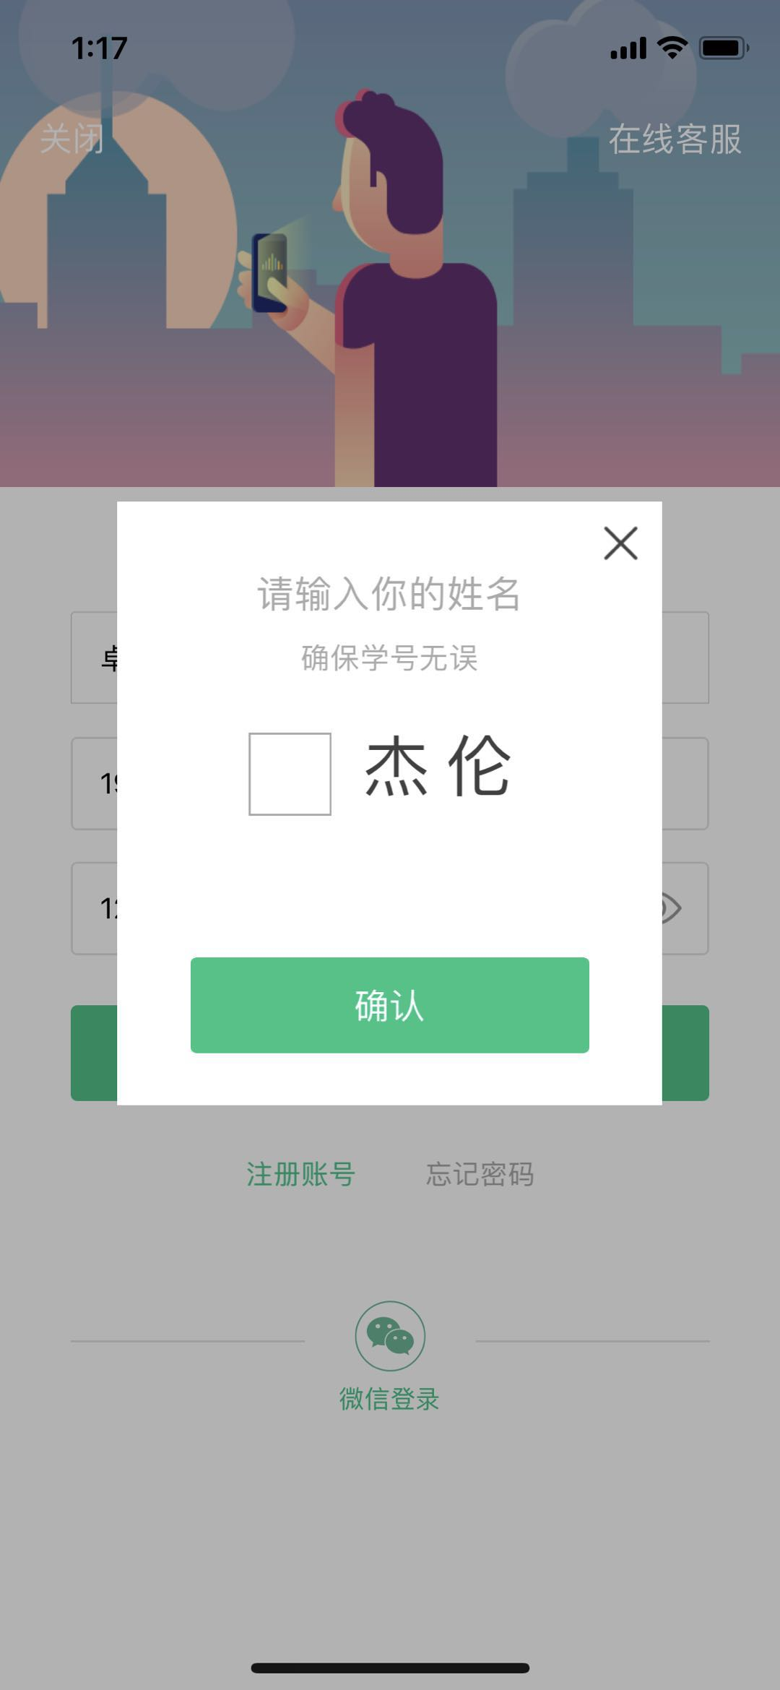
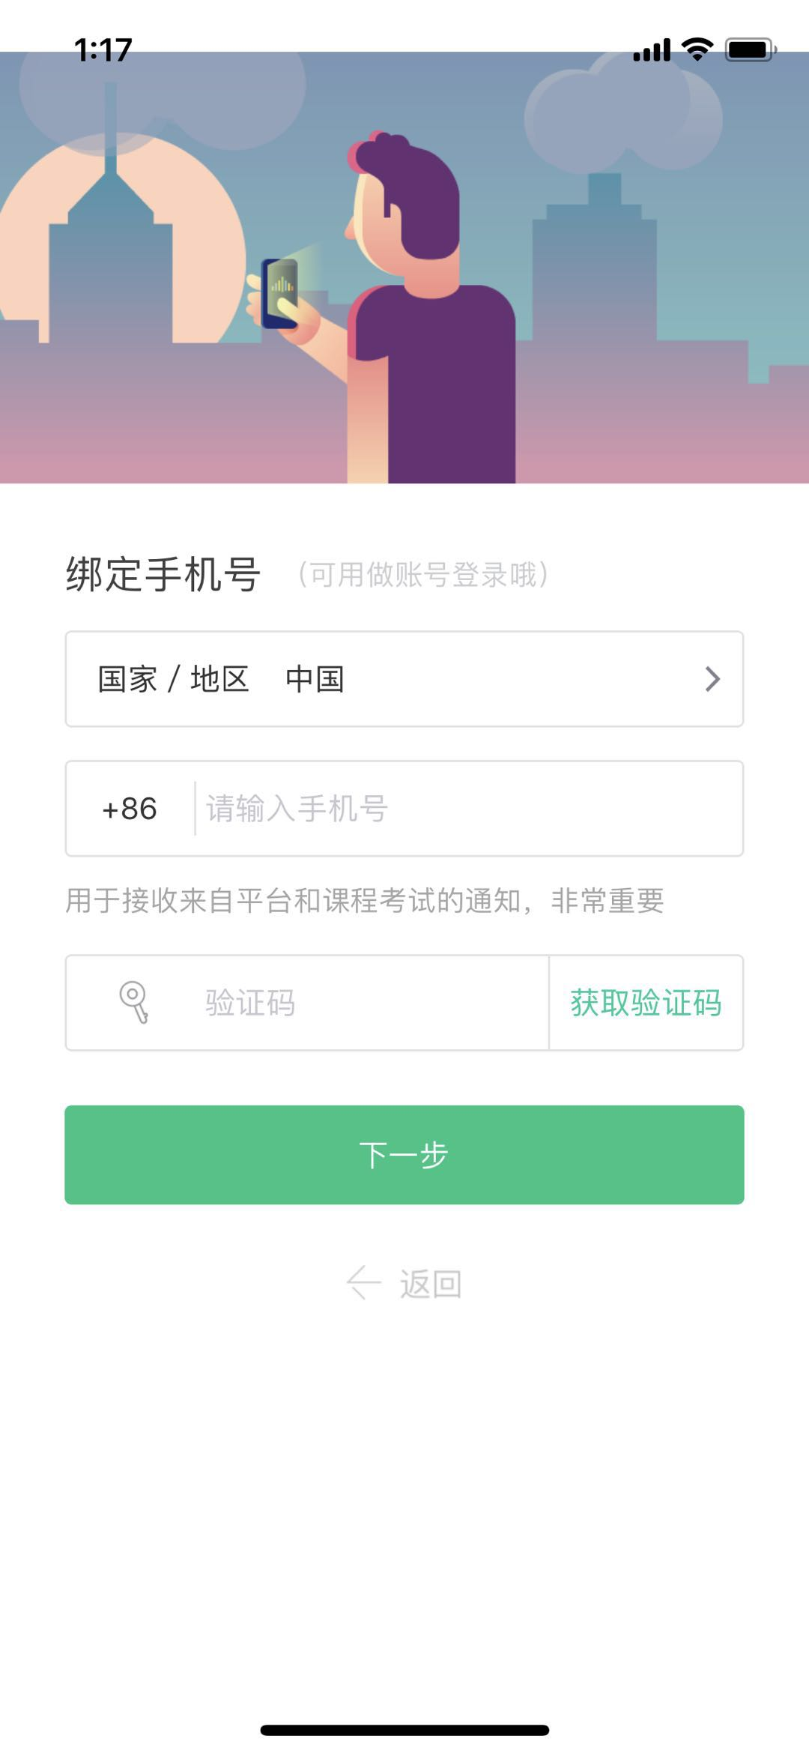
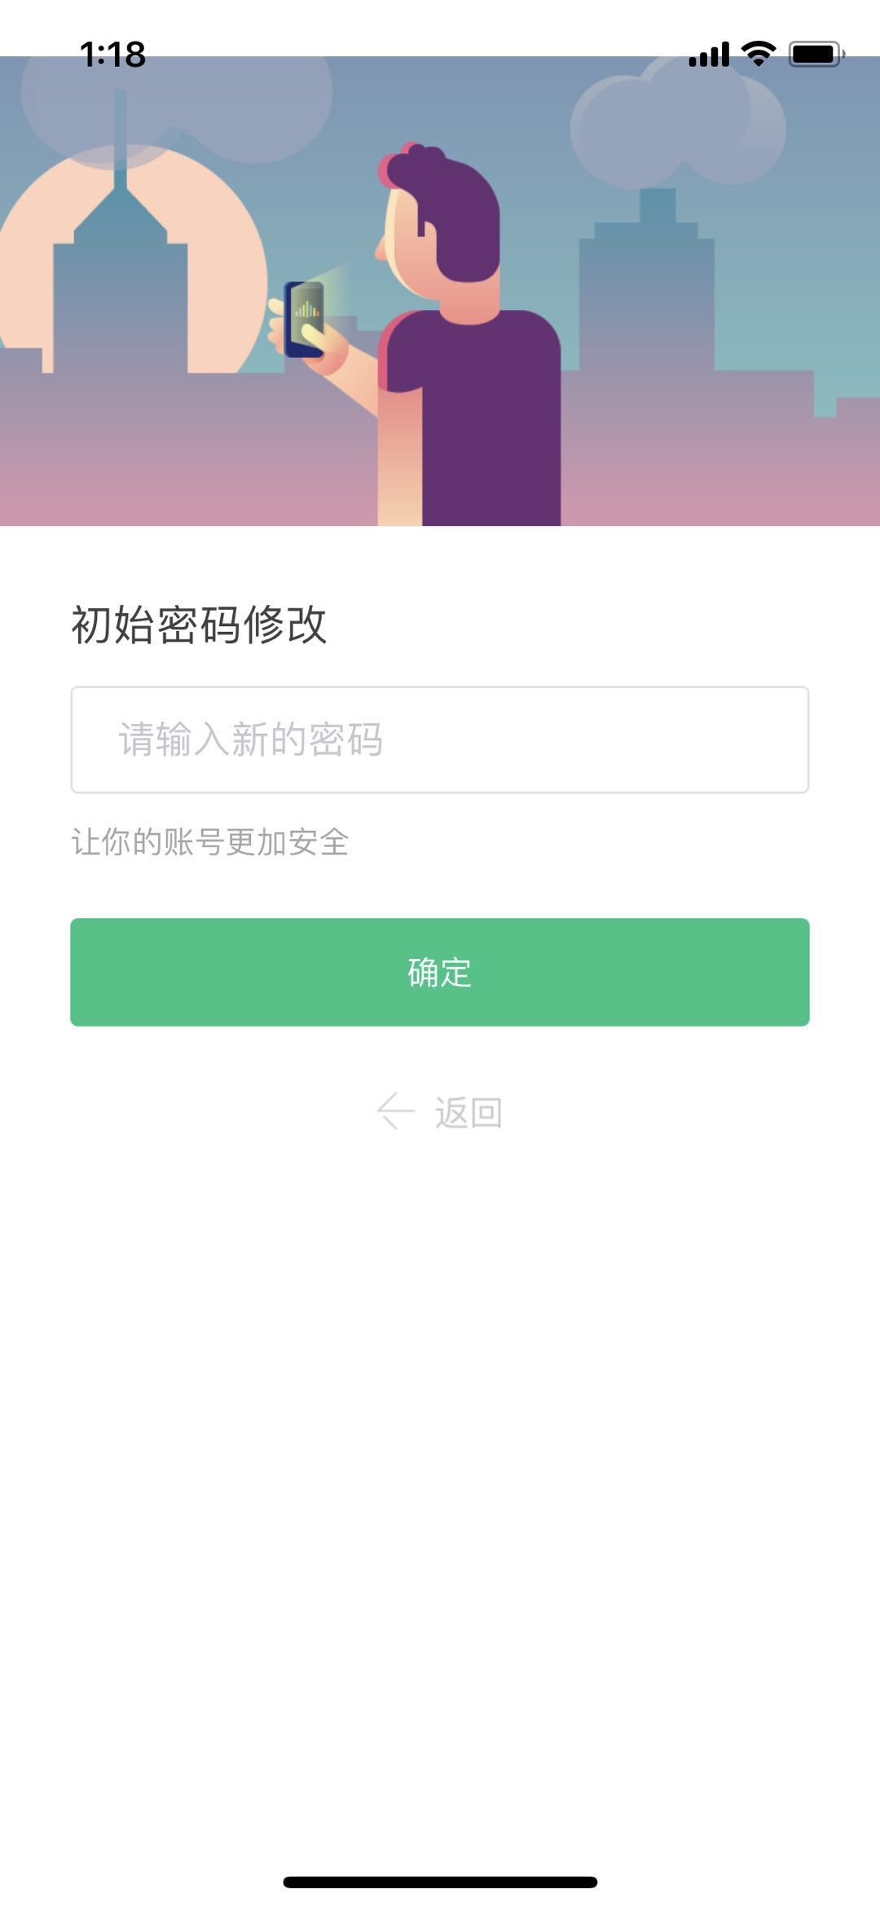
导入选课具体操作演示——APP
新生
名单已导入

Slide 8
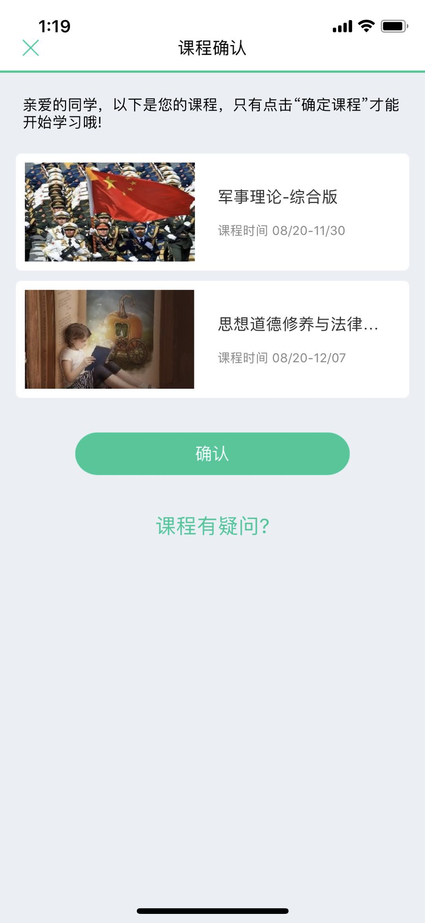
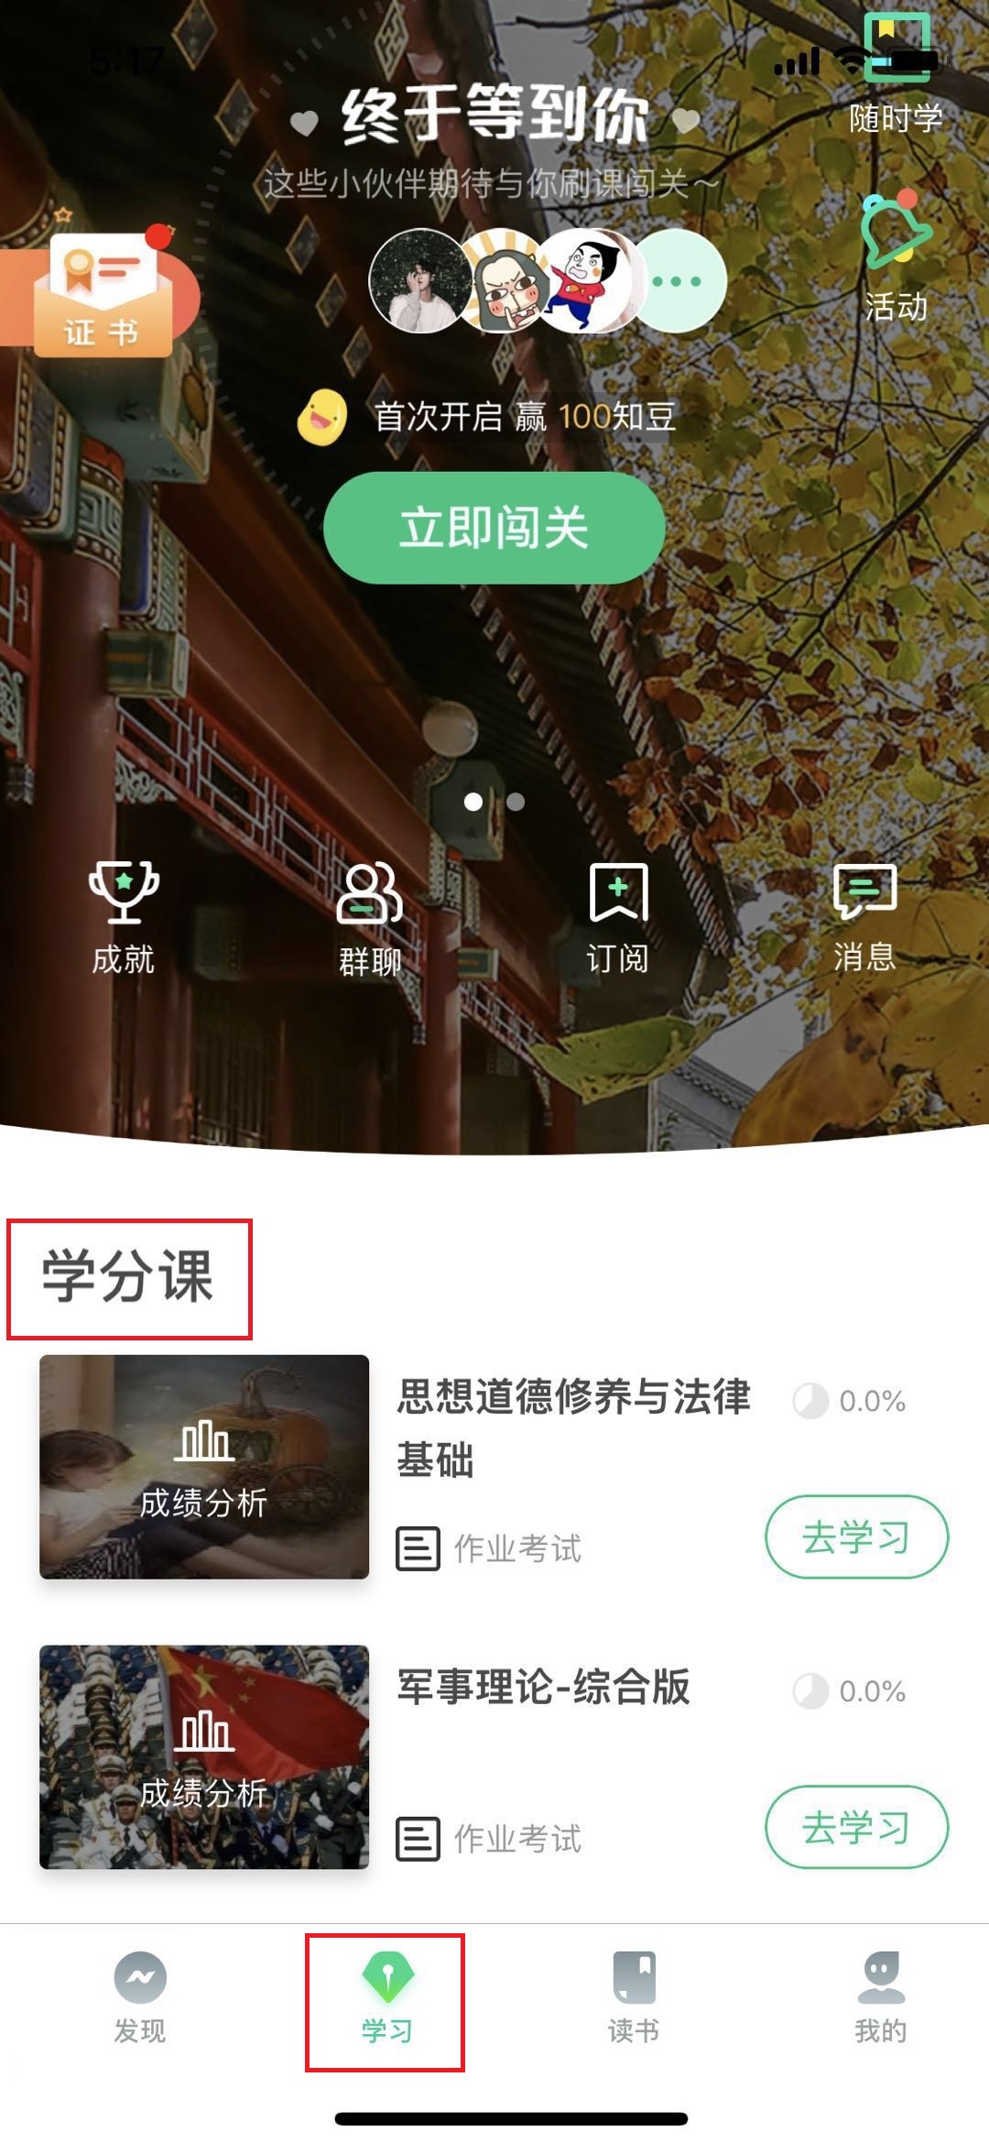
导入选课具体操作演示——APP

Slide 9
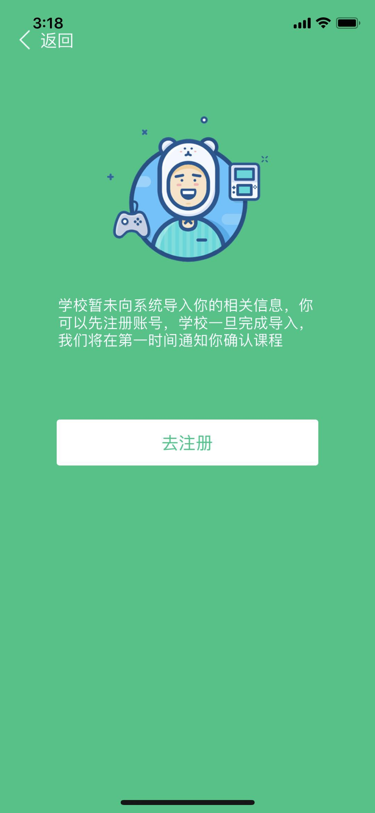
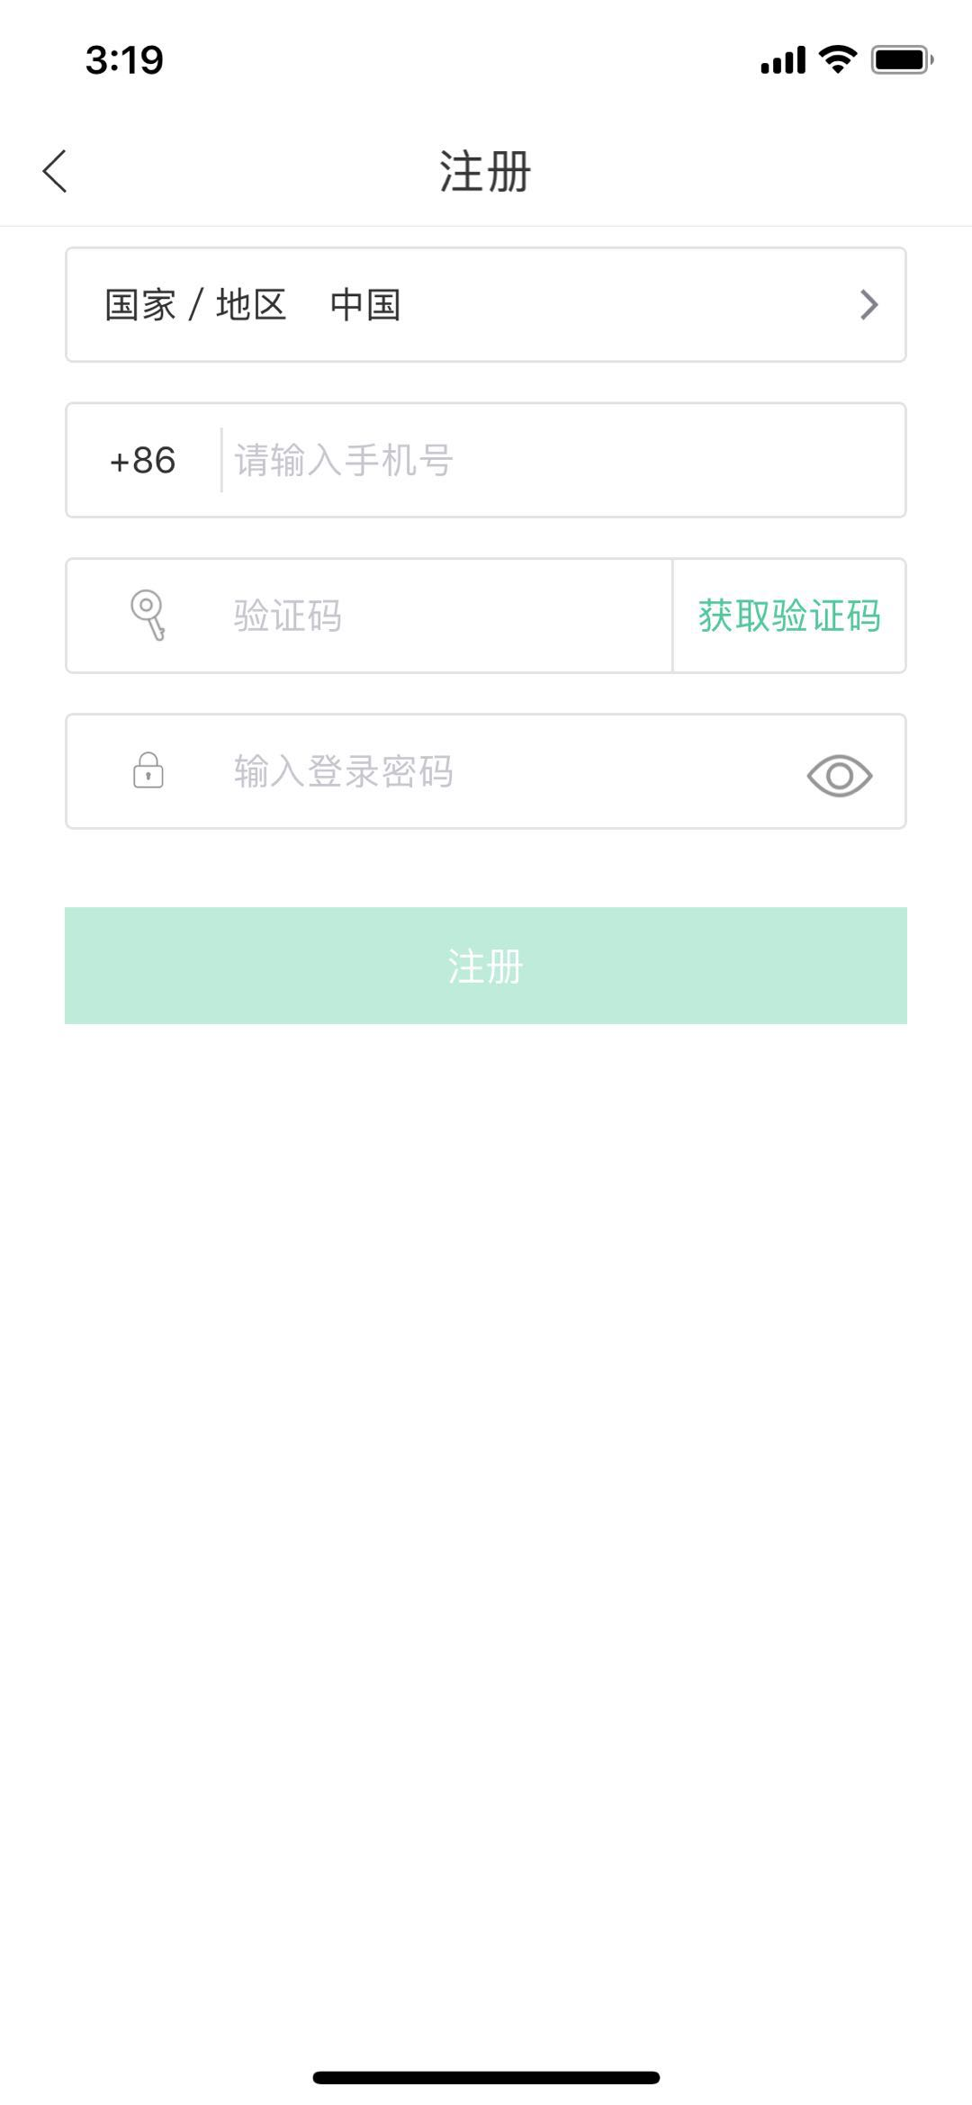
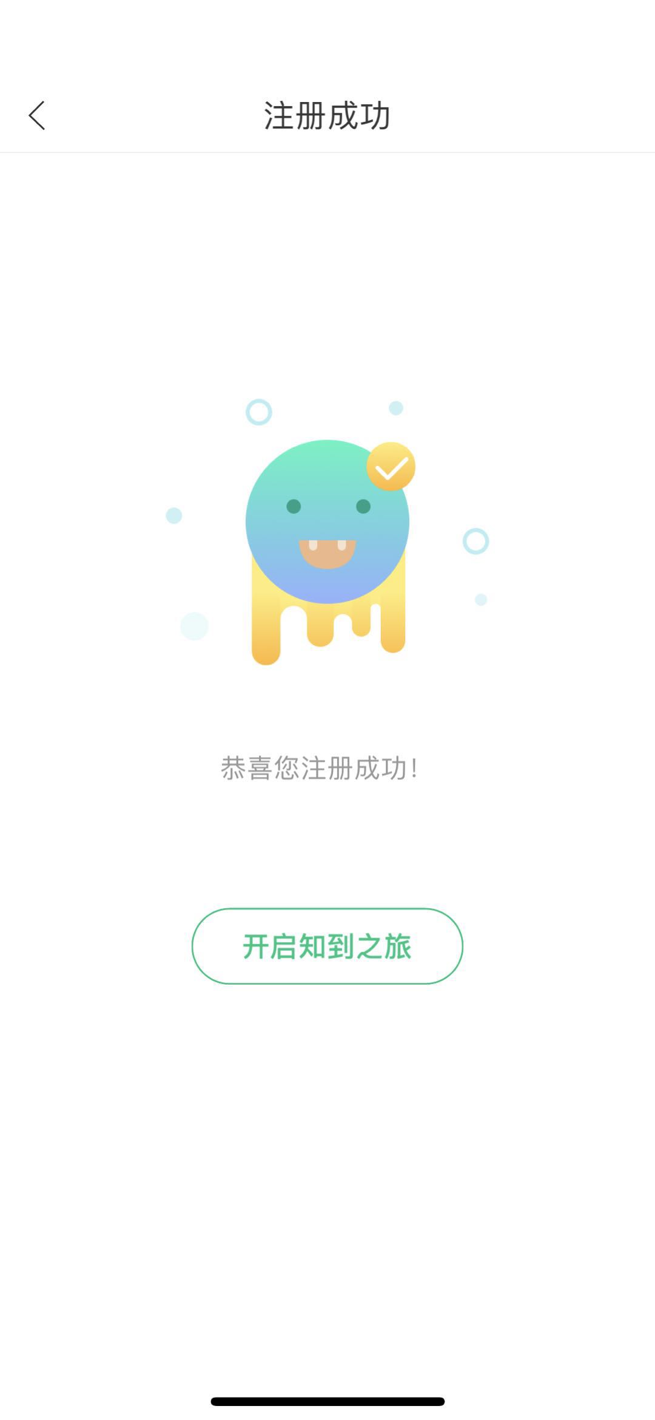
导入选课具体操作演示——APP
新生
名单未导入

Slide 10
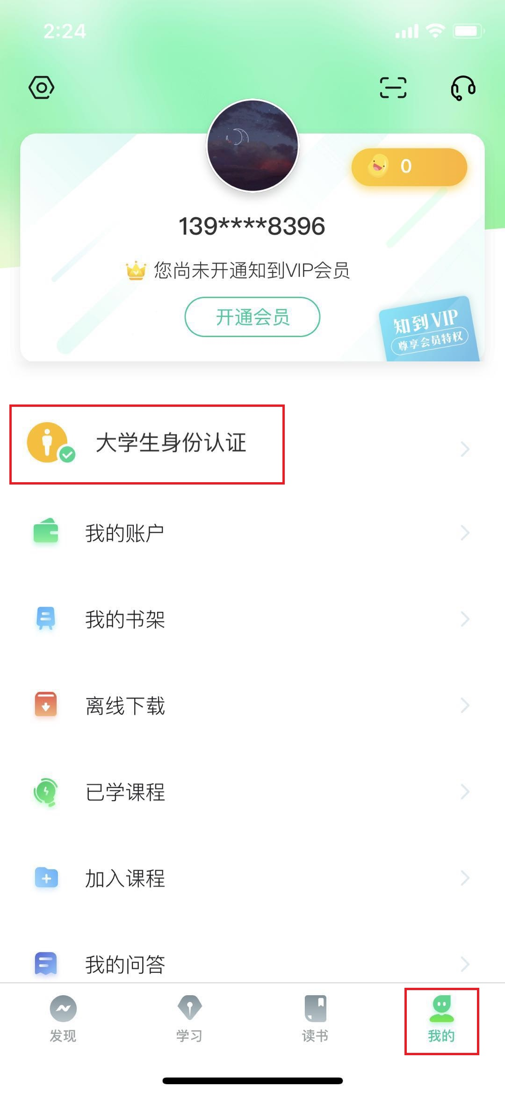
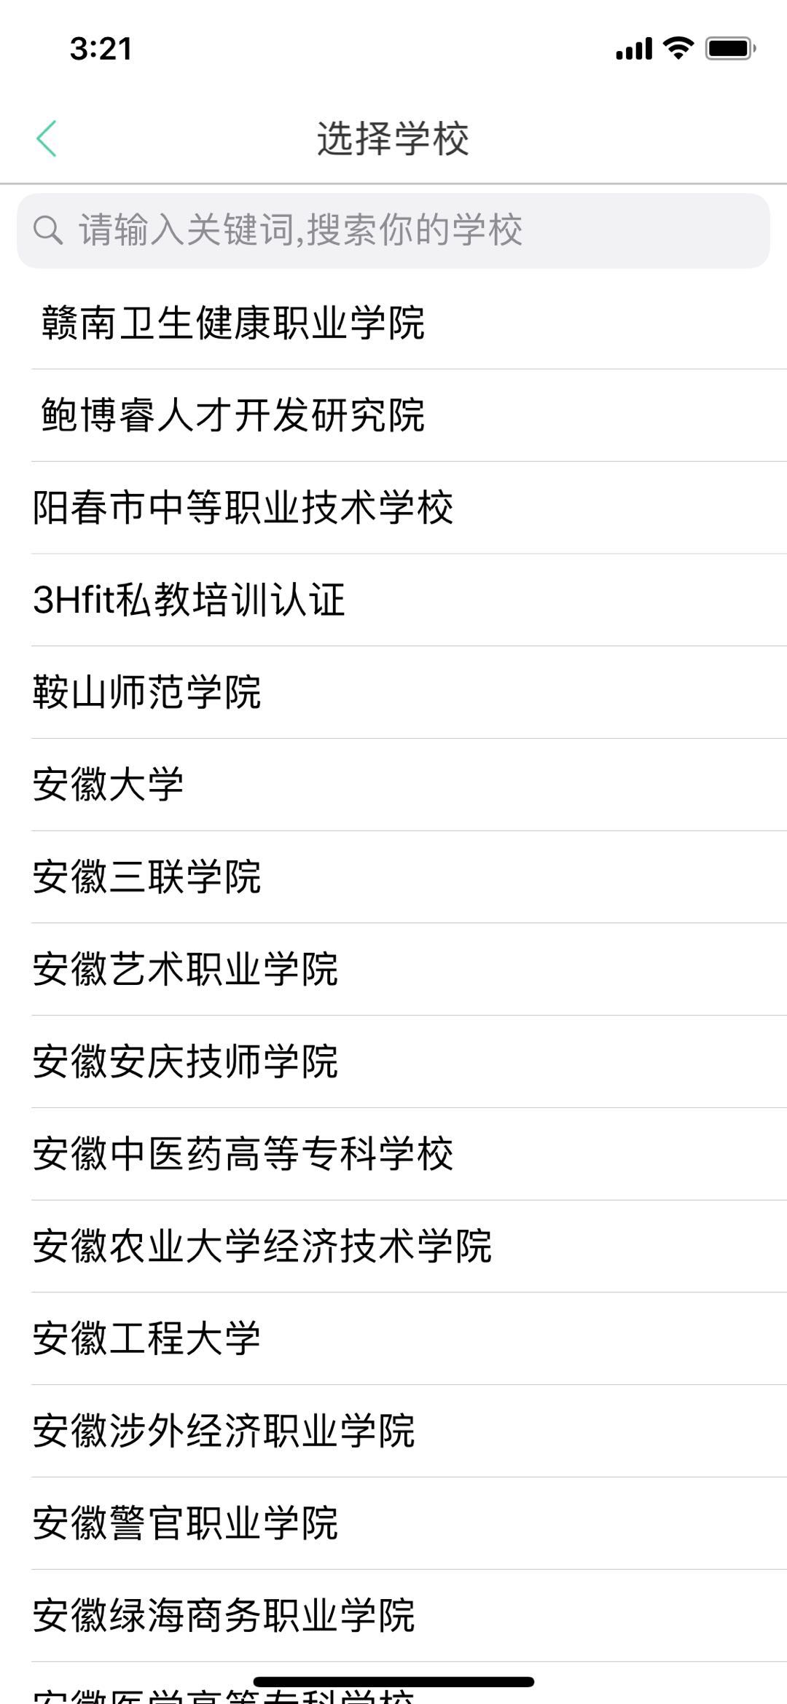
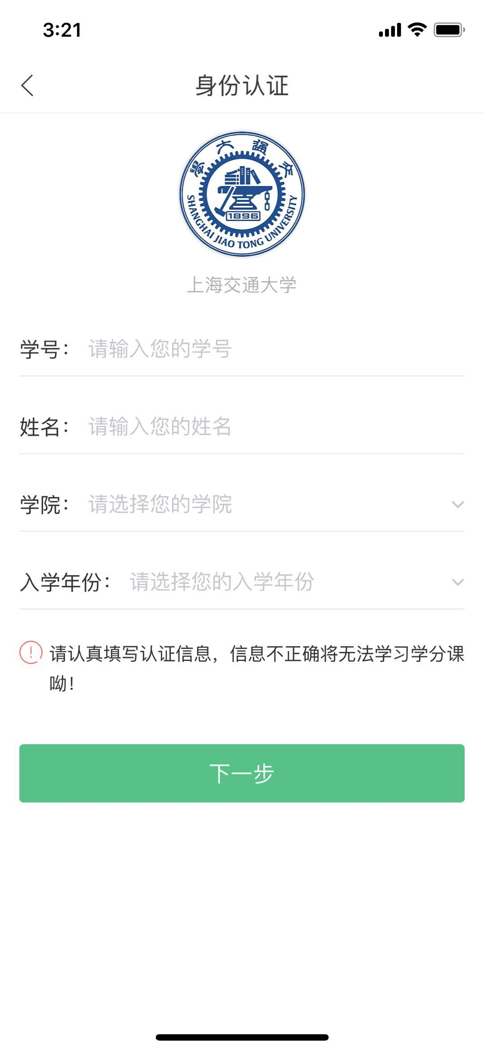
导入选课具体操作演示——APP

Slide 11
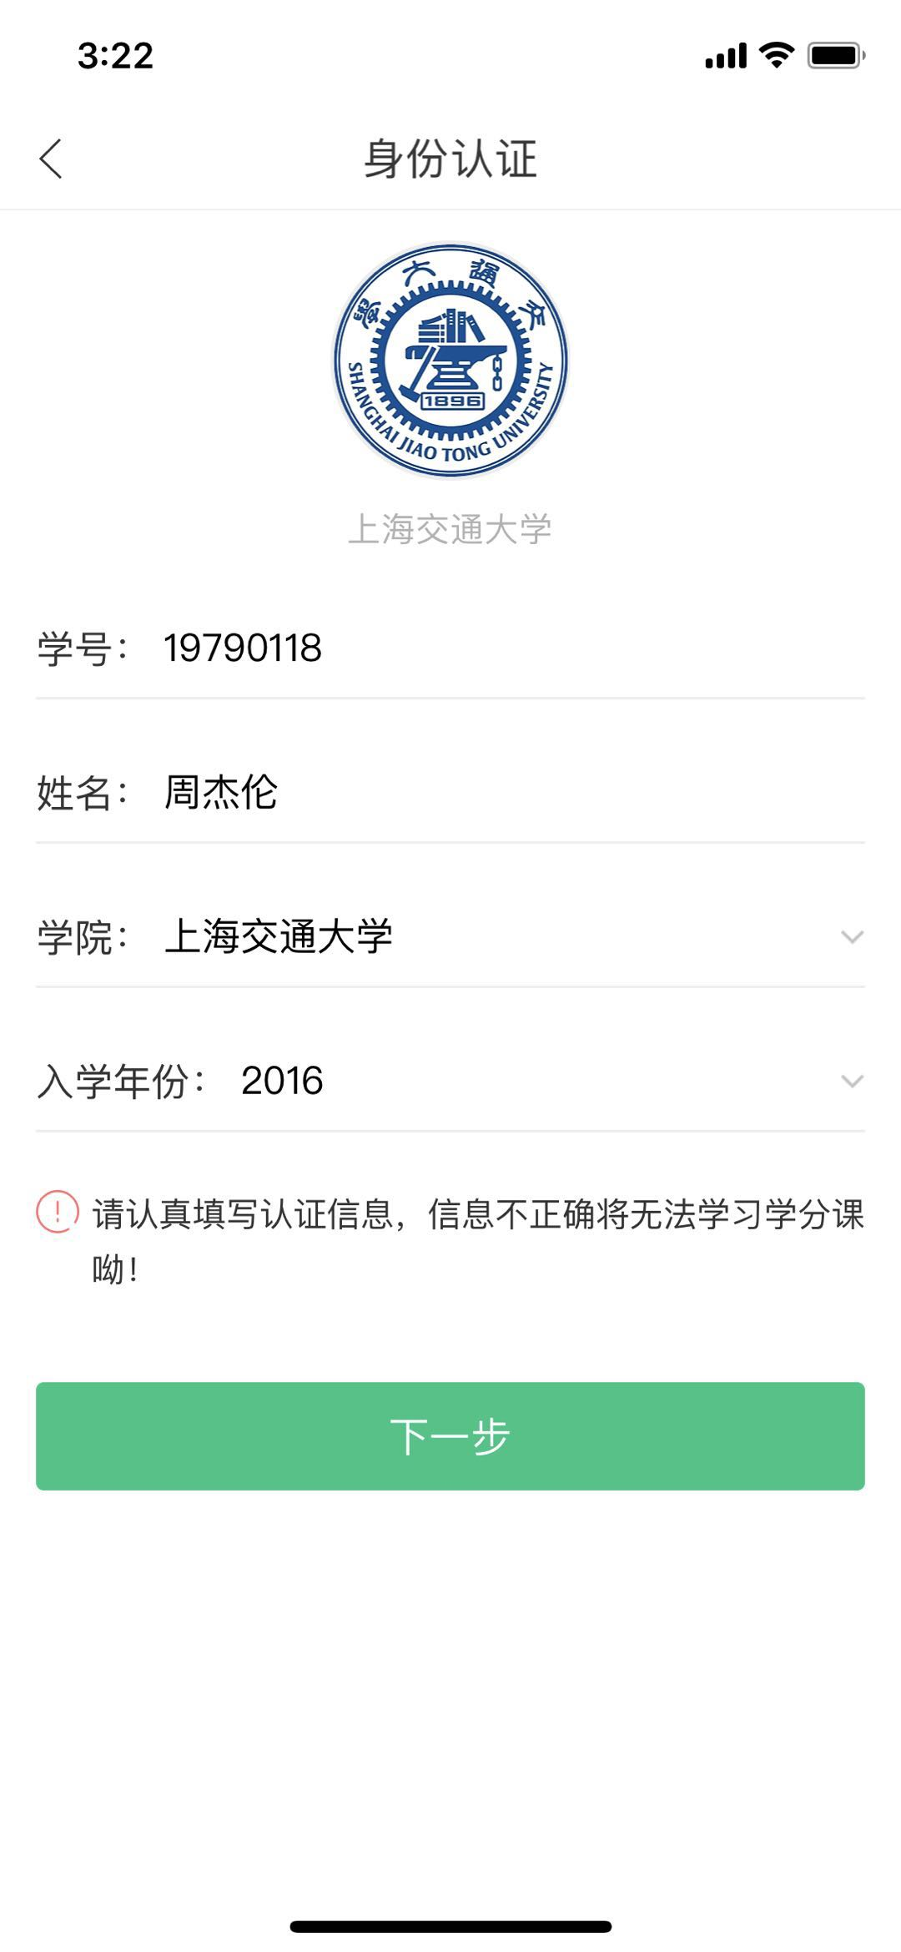
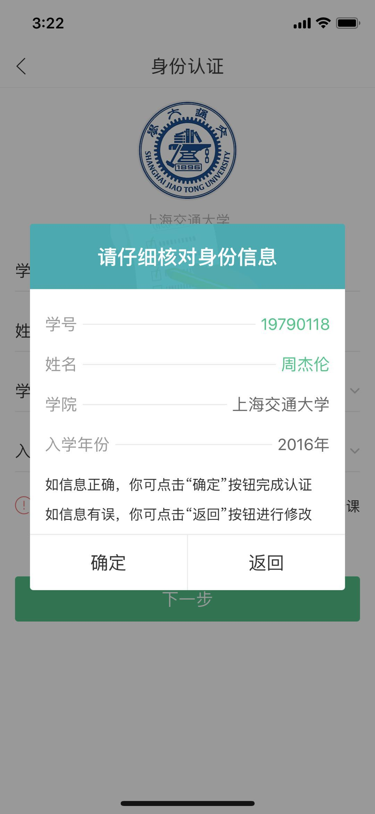
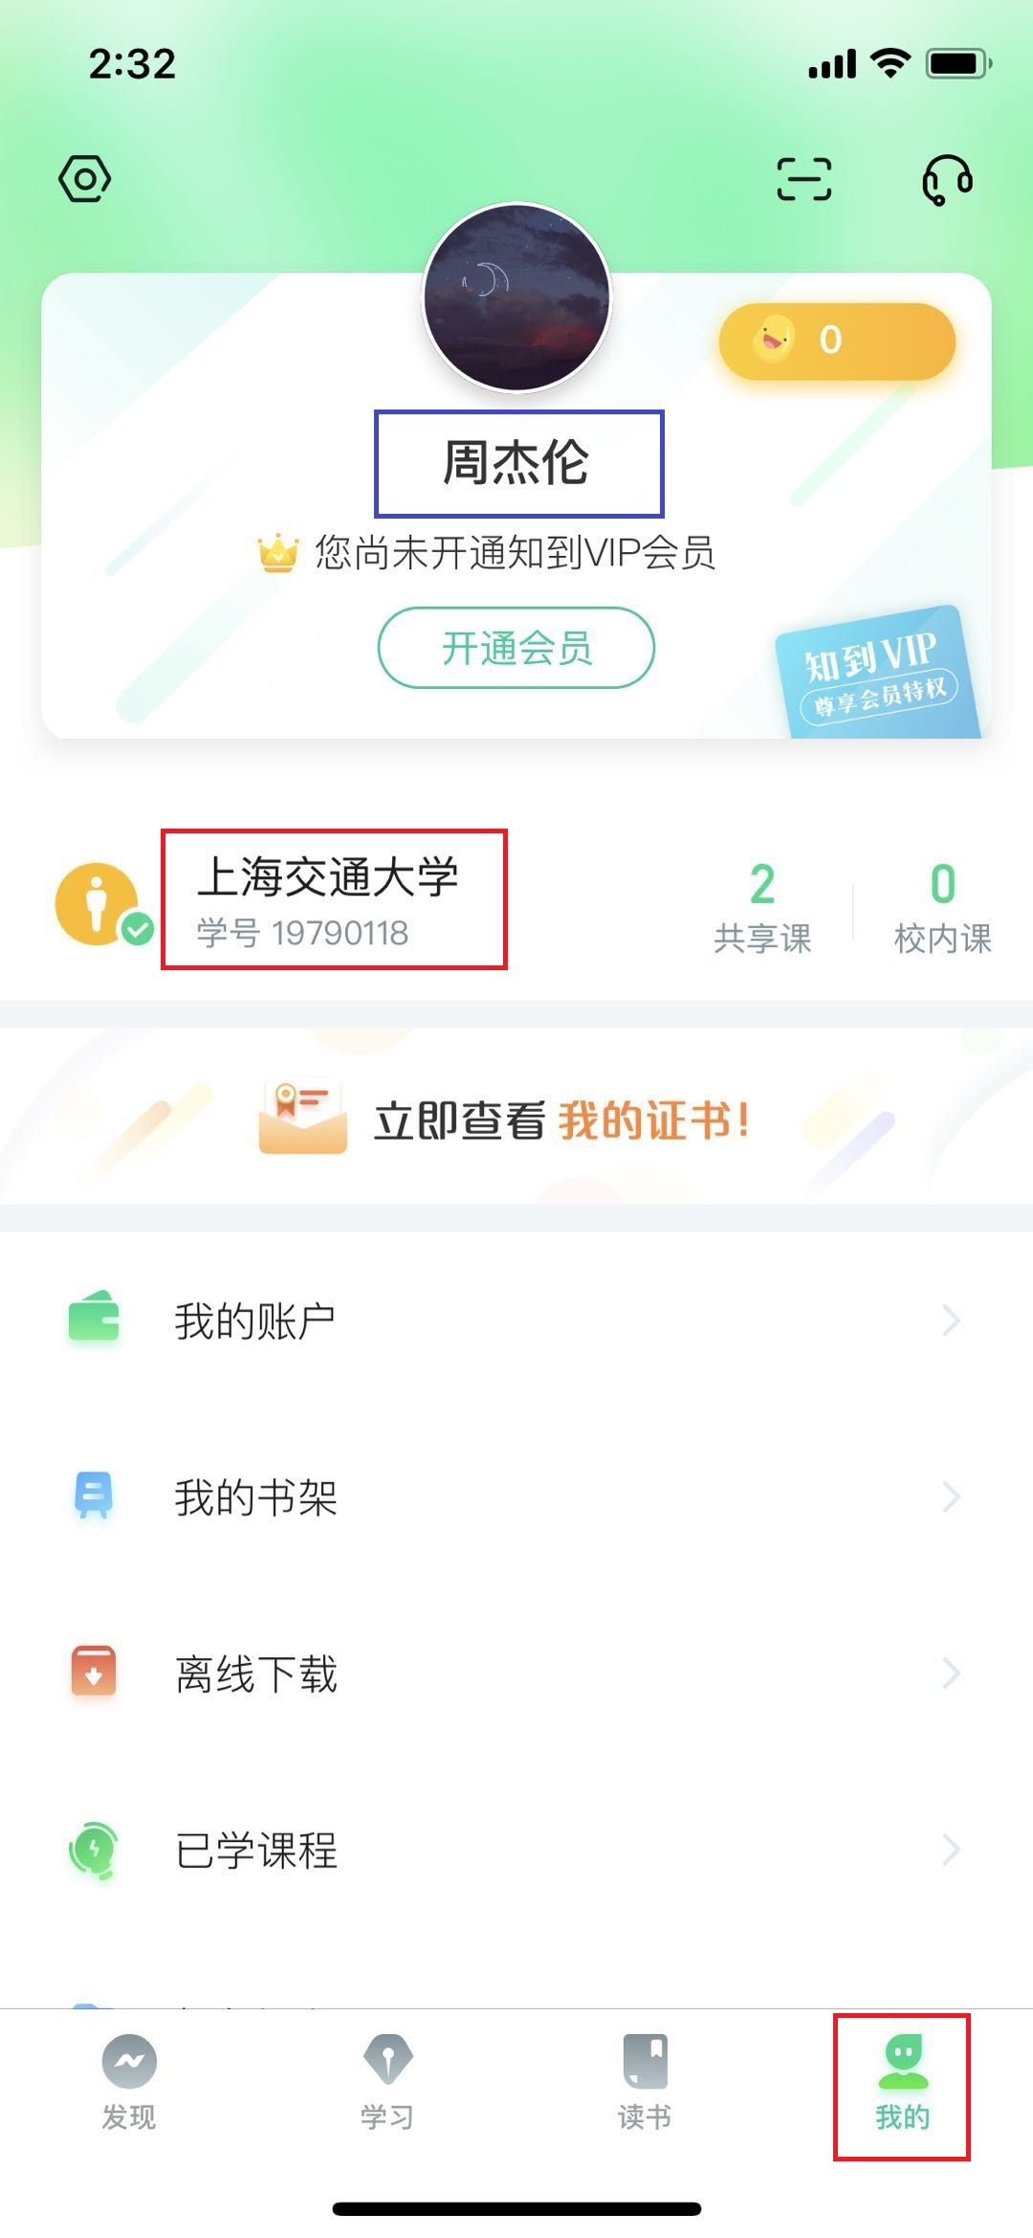
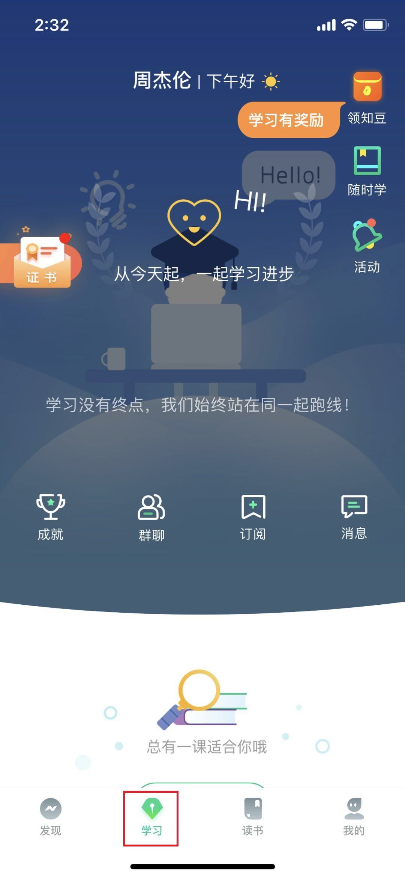
导入选课具体操作演示——APP
名单导入后
退出账号重新登录

Slide 12
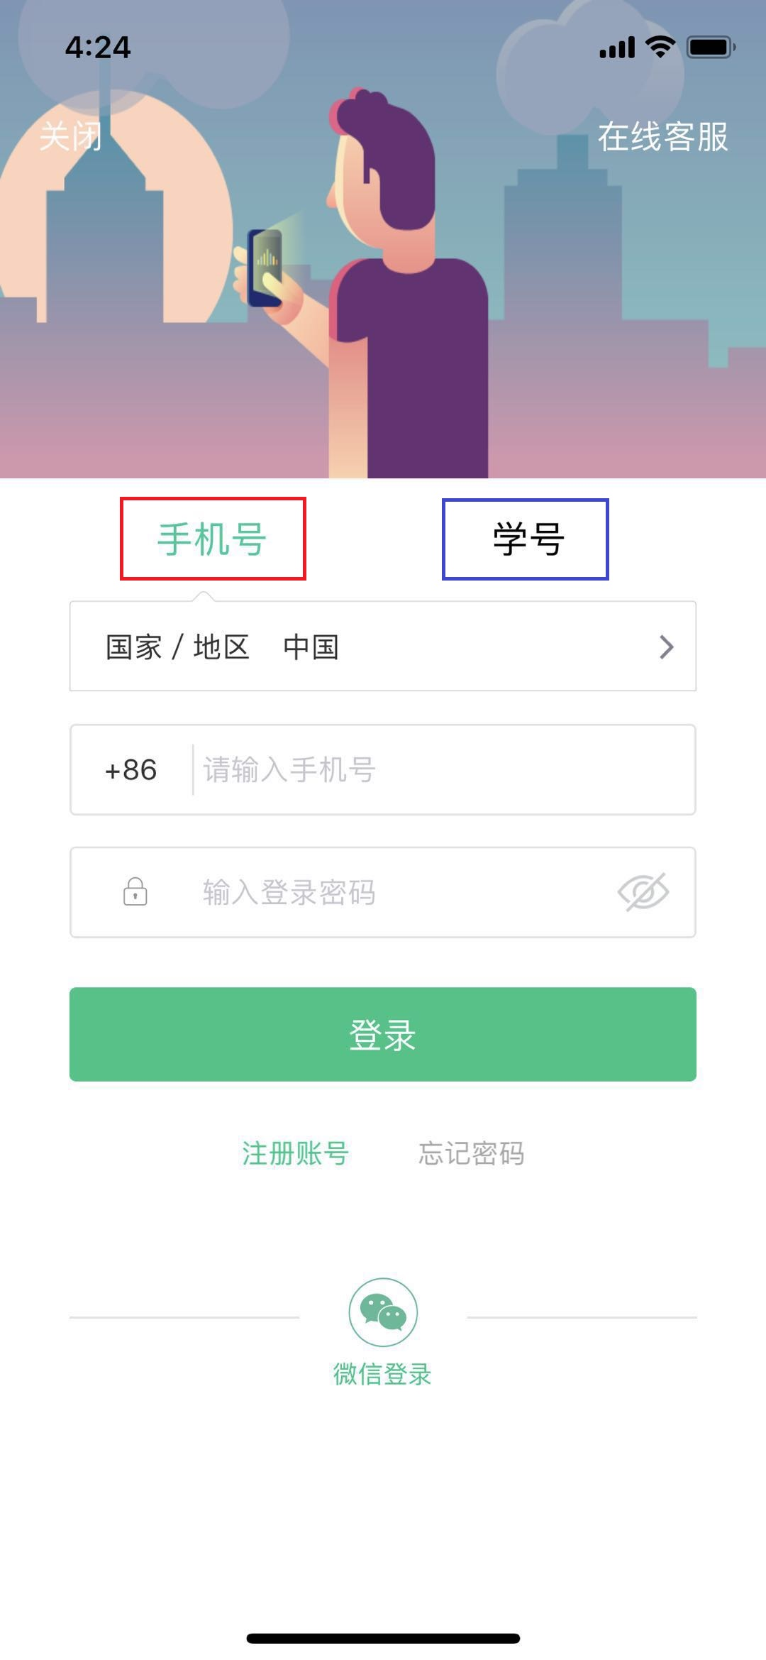
导入选课具体操作演示——APP
老生
名单已导入

Slide 13
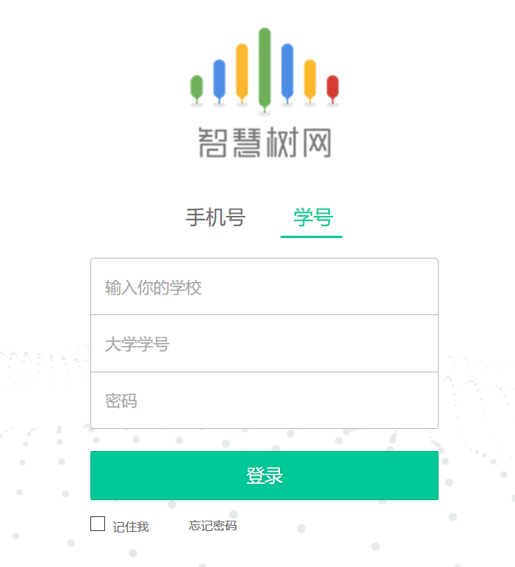
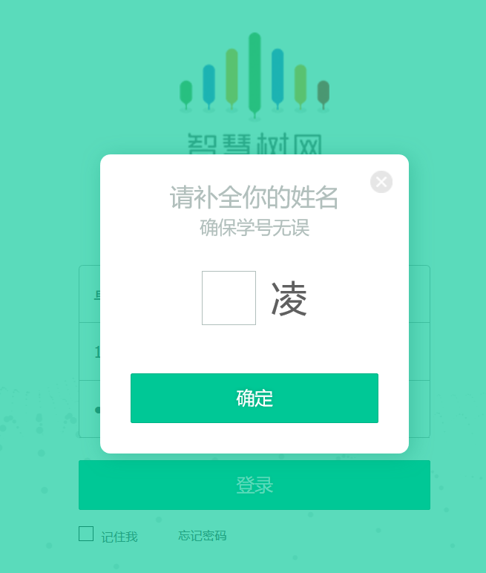
导入选课具体操作演示——PC
新生
名单已导入

Slide 14
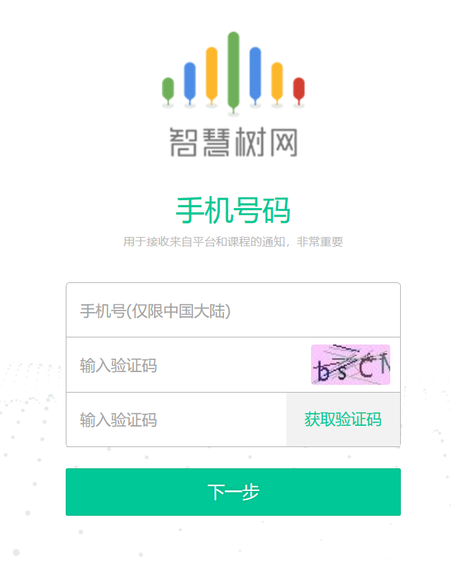
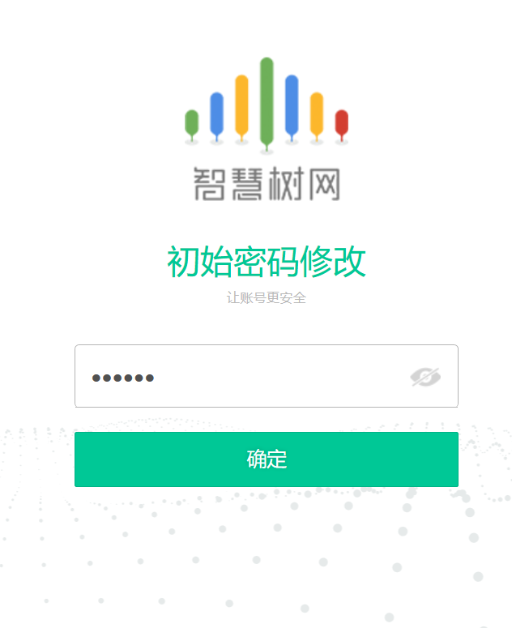
导入选课具体操作演示——PC

Slide 15
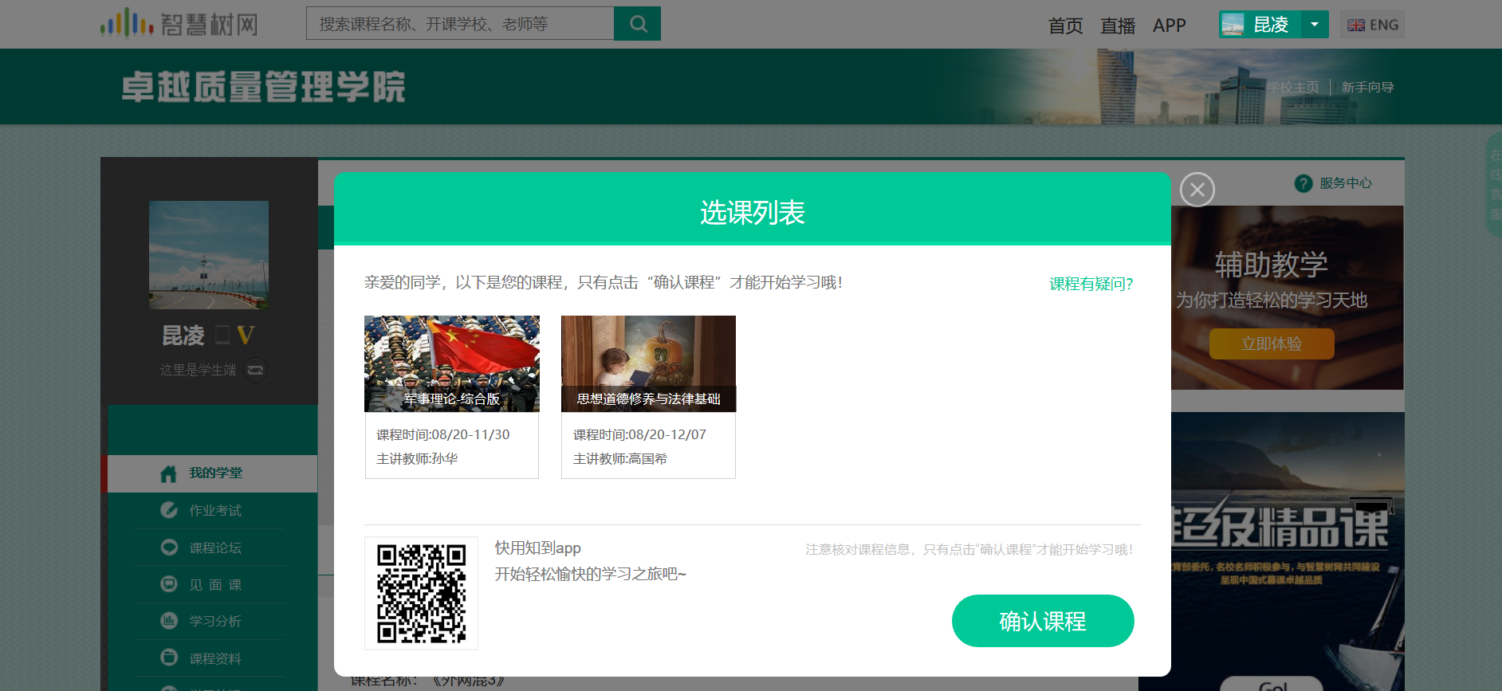
导入选课具体操作演示——PC

Slide 16
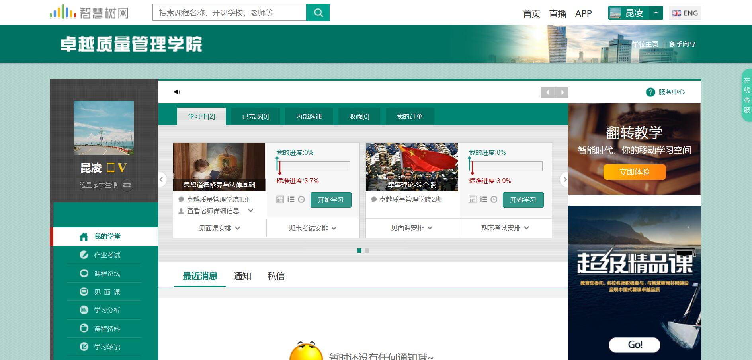
导入选课具体操作演示——PC

Slide 17
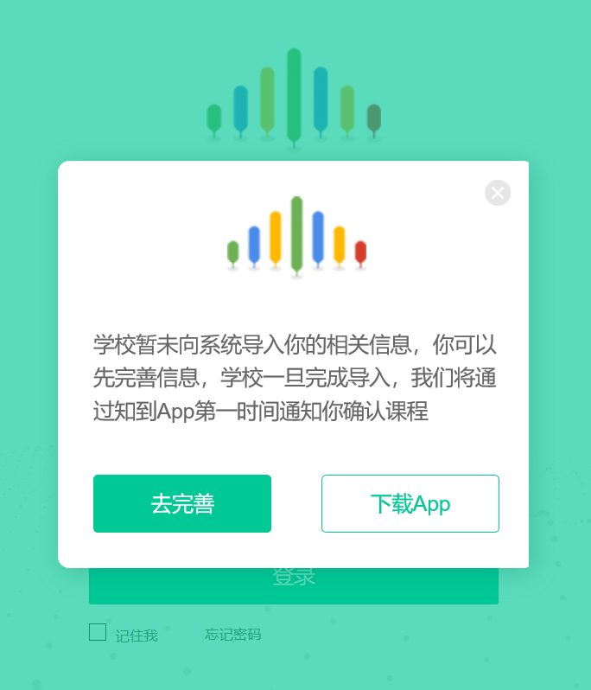
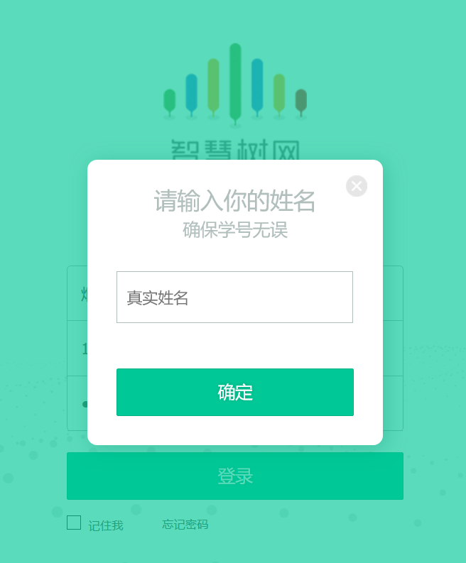
导入选课具体操作演示——PC
新生
名单未导入

Slide 18
导入选课具体操作演示——PC

Slide 19
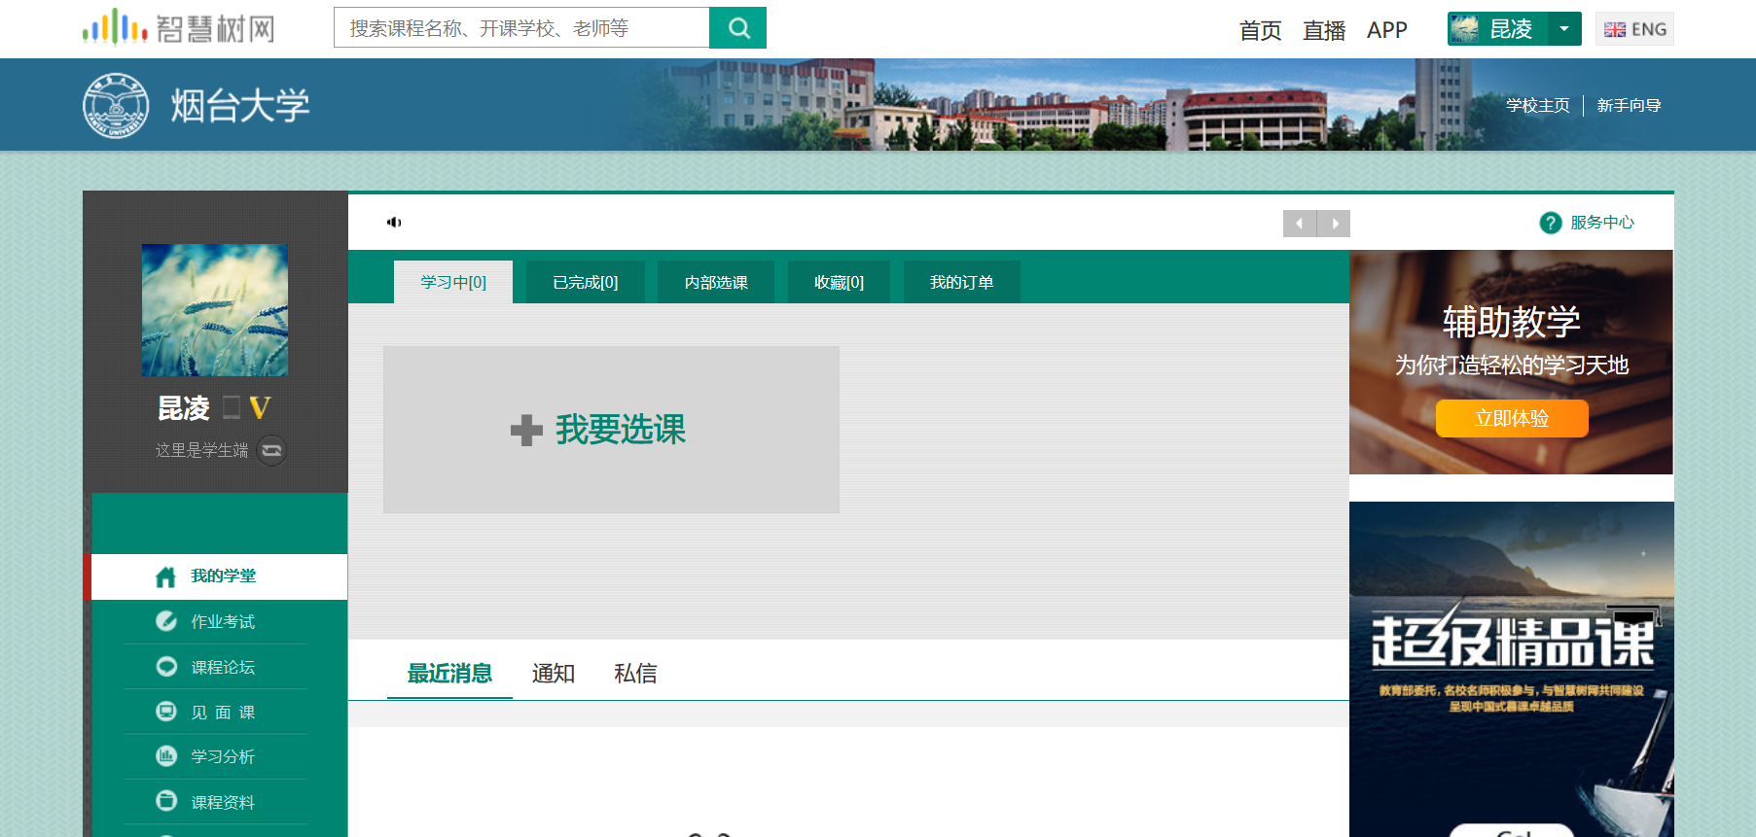
导入选课具体操作演示——PC
等待名单导入

Slide 20
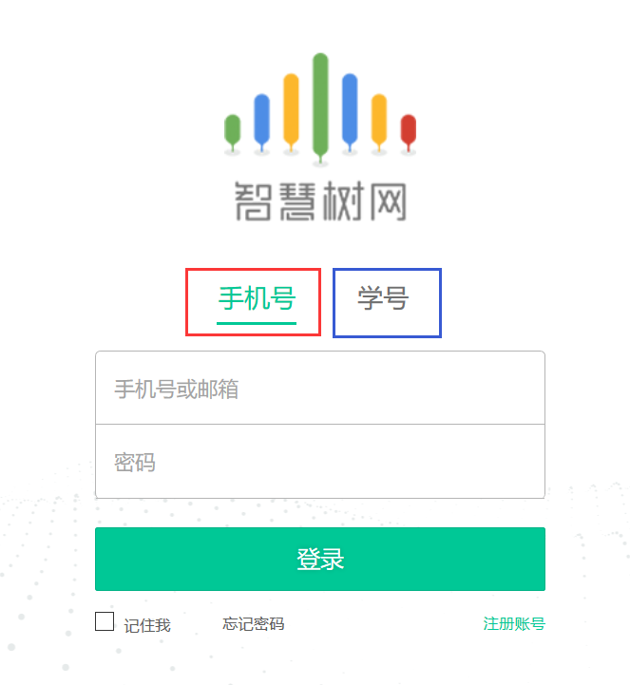
导入选课具体操作演示——PC
老生
名单已导入

Slide 21


常见问题
没有课程
1
是否在教务系统上选课成功？
2
暂未导入选课名单
3
认证信息填写错误（包括学校、姓名、学号）
4
在课程学习时间结束前未登录确认课程
5
在导入名单前已在APP上注册登录的学生，导入后需退出重登

Slide 22
常见问题
温馨提示
检查是否有
“问题学生”选课记录
检查姓名或学号的前后是否有空格
检查姓名和学号是否颠倒
检查两个字的姓名是否中间有空格

Slide 23
THANK YOU

